Slide 1
2020年暑期社会实践线上报名系统
使用手册
Notes:
此页可以删除

Slide 2

系统移植入数字交大平台
电脑端：my.sjtu.edu.cn
手机端：
交我办app

Slide 3
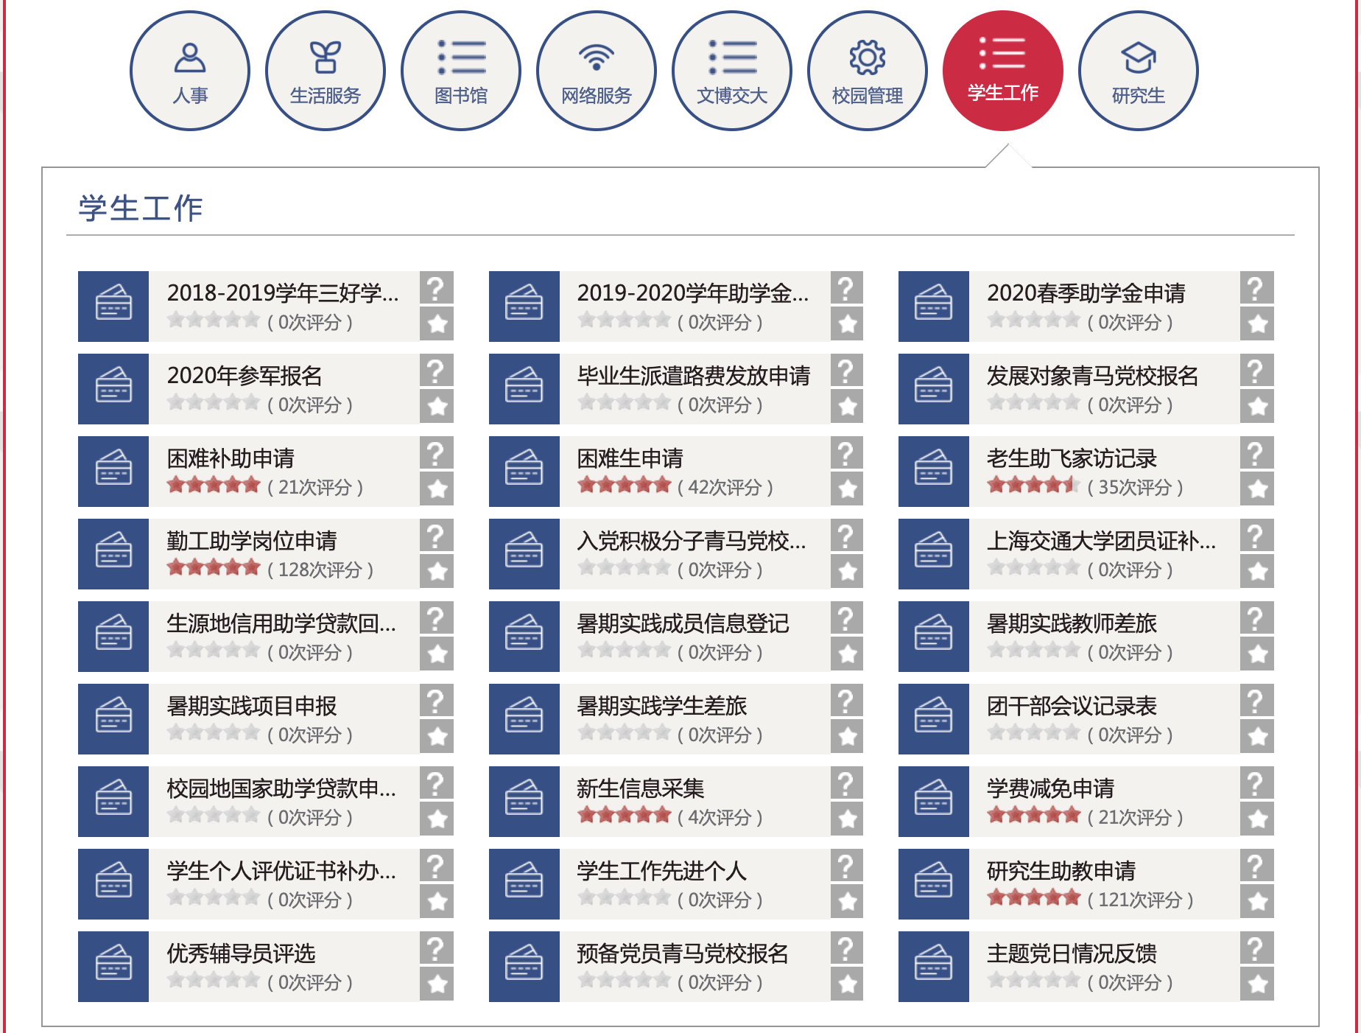
电脑端数字交大界面入口

Slide 4
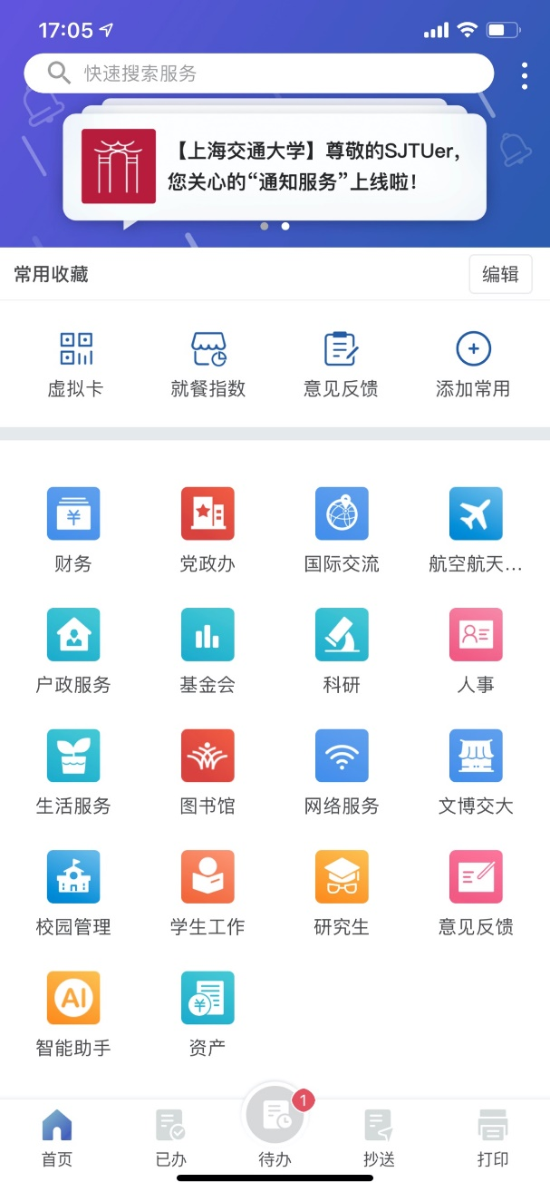
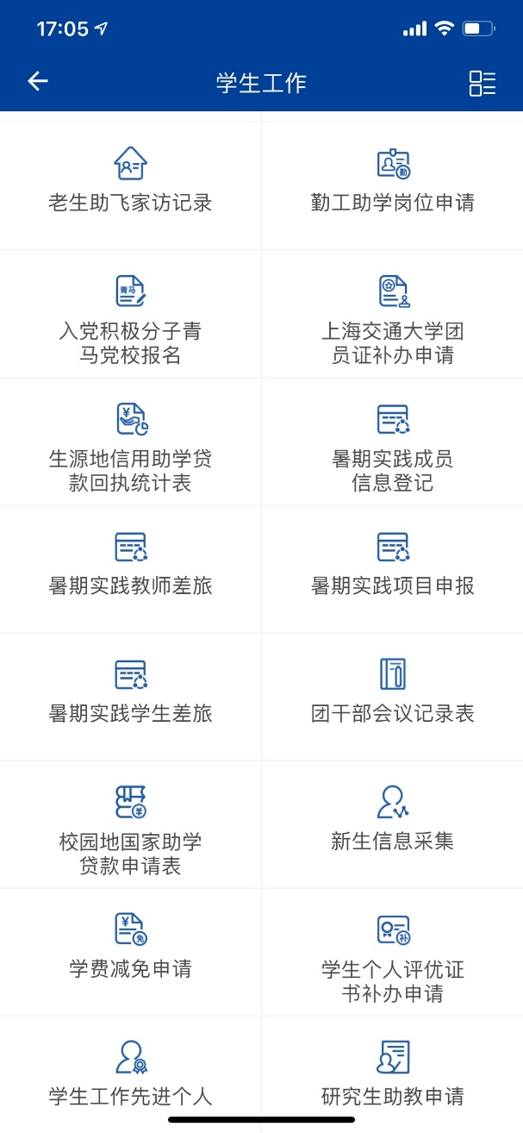
手机端交我办界面入口

Slide 5
总体流程
团长
在线发起申请，
填写项目申报表
获得项目编号与密码（务必牢记）
关闭系统之前可申请修改
提交学院审核
填写成员信息表，
根据编号密码加入团队
学院
审核项目申请表与成员信息，交叉比对选课名单
推荐重点项目
审核
7月1日关闭填报，7月3日各学院审核完；学指委审核

Slide 6

1. 实践团长发起立项
实践团长点击项目申报，用Jaccount登录，完成社会实践项目立项
注意：项目申报表，请务必在电脑端登录填写

Slide 7

1. 实践团长发起立项
注意事项1：
发起立项申请后，请实践团团长务必牢记项目编号和查询密码
实践团长把项目编号、查询密码发给自己团队的成员
实践团成员根据项目编号和查询密码加入团队，填写个人信息
实践团长可通过项目编号和密码，查看加入团队的成员信息，链接：https://ssc.sjtu.edu.cn/s/ca477895

Slide 8
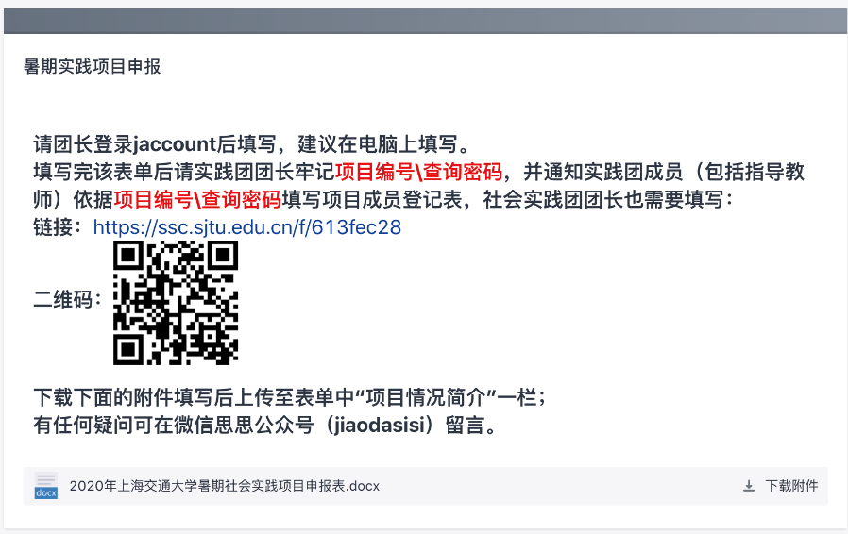
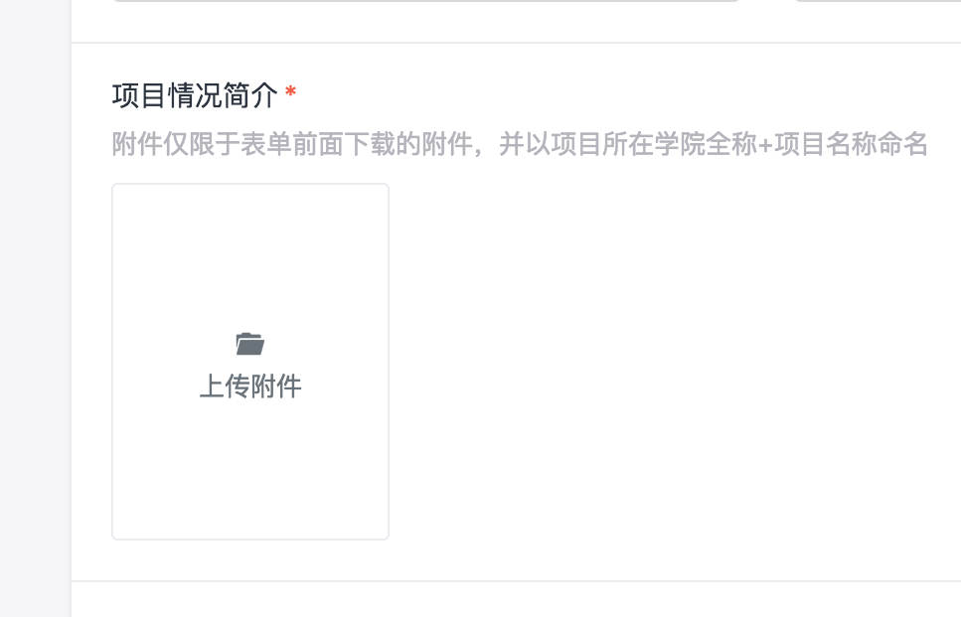
1. 实践团长发起立项
注意事项2：
请下载附件《2020年上海交通大学暑期社会实践项目申报表》填写完成后上传至“项目情况简介”。
经学院审核，推荐为通识实践、行业实践重点项目的团队须将纸质版，经盖章确认，由院系于7月6日前统一交至校团委，不申请重点团队的无需提交纸质版
上传附件

Slide 9
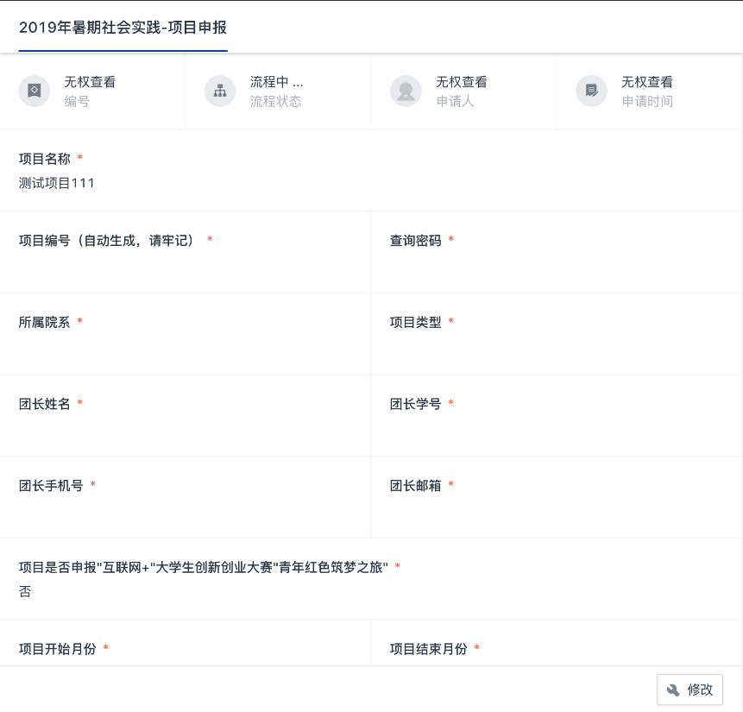
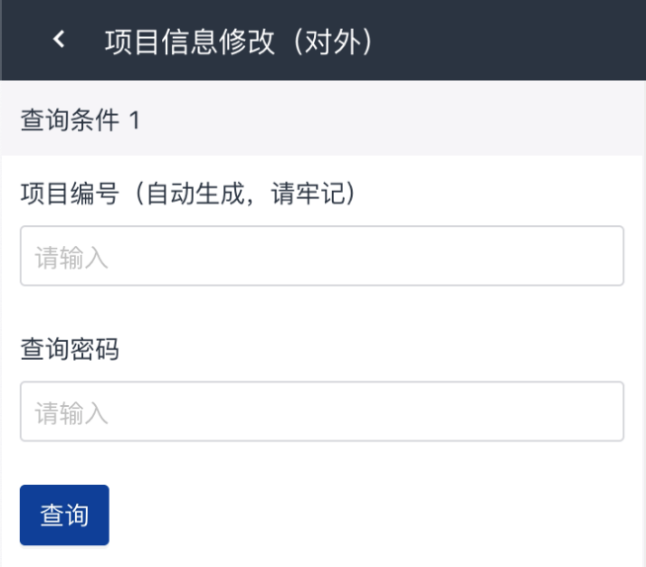
1. 实践团长发起立项
查看信息和实践时间修改
因立项时不确定具体出行时间，系统提供立项完成后，修改项目起止时间信息的端口，修改链接如下：
https://ssc.sjtu.edu.cn/s/06b16604
实践团长可通过上述链接，输入对应项目编号及密码，申报最终的出行时间
修改按钮
输入编号密码

Slide 10
1. 实践团长发起立项
查看信息和错误修改
请勿重复填写表单
填写错误请联系院系审核人，退回表单进行修改
院（系）审核后，再需修改除实践时间以外的信息，则需联系院（系）审核负责人进行修改
项目立项表、成员信息表均填写完毕，项目立项工作才算完成

Slide 11
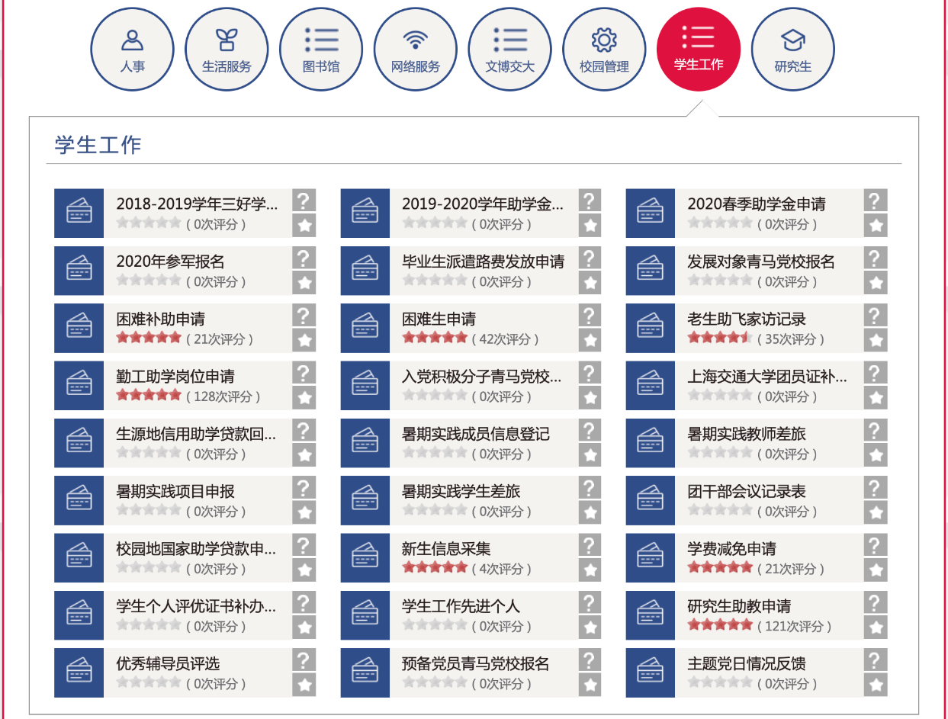
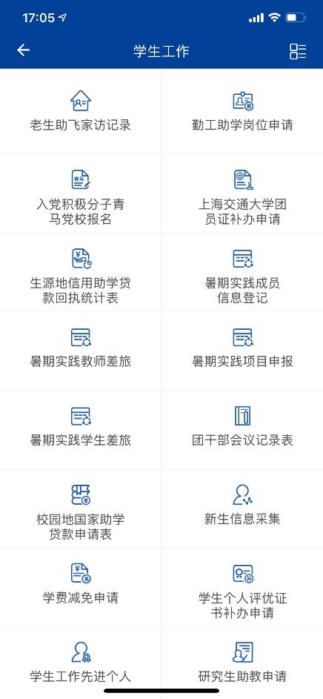
2. 实践团成员填写信息表
实践团成员，指导教师，填写个人信息
实践团成员填写个人信息后，须凭项目编号与查询密码，
核对项目名称、团长姓名等信息是否正确后，再行填写

Slide 12
2. 实践团成员填写信息表
注意事项：
实践团团长也需要在成员信息中填写个人资料
参与不同的实践项目，须根据不同的项目编号及查询密码，参加一个实践团，填写一次表单
成员信息用于购买保险、购置衣服、成绩评定，请务必重视

Slide 13
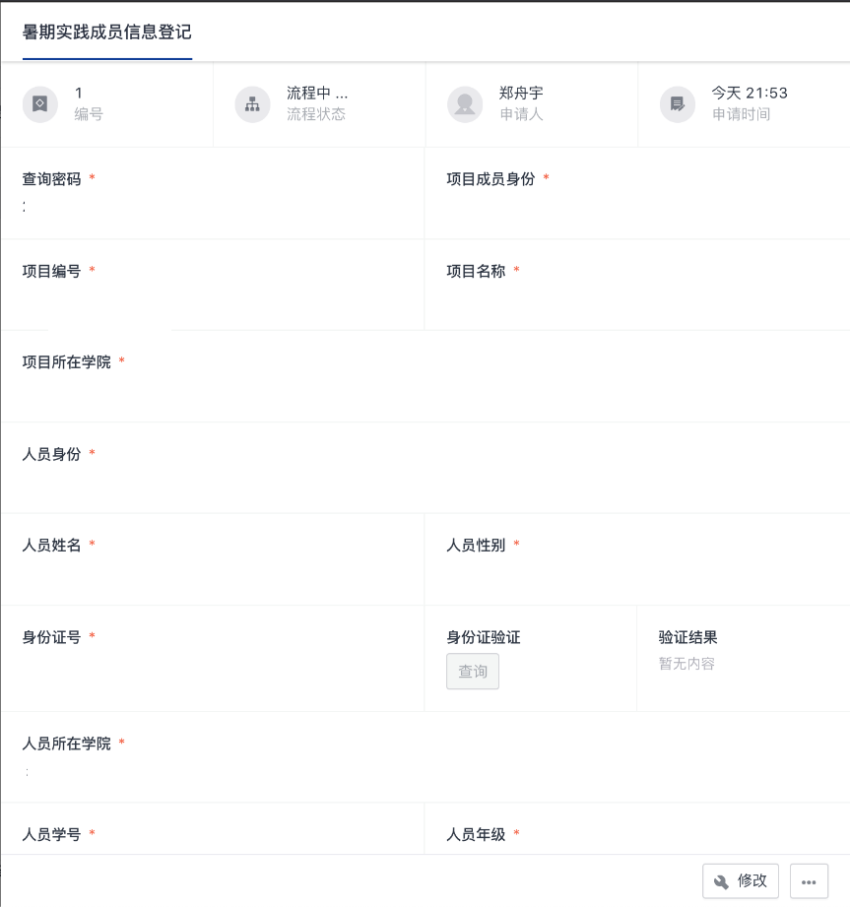
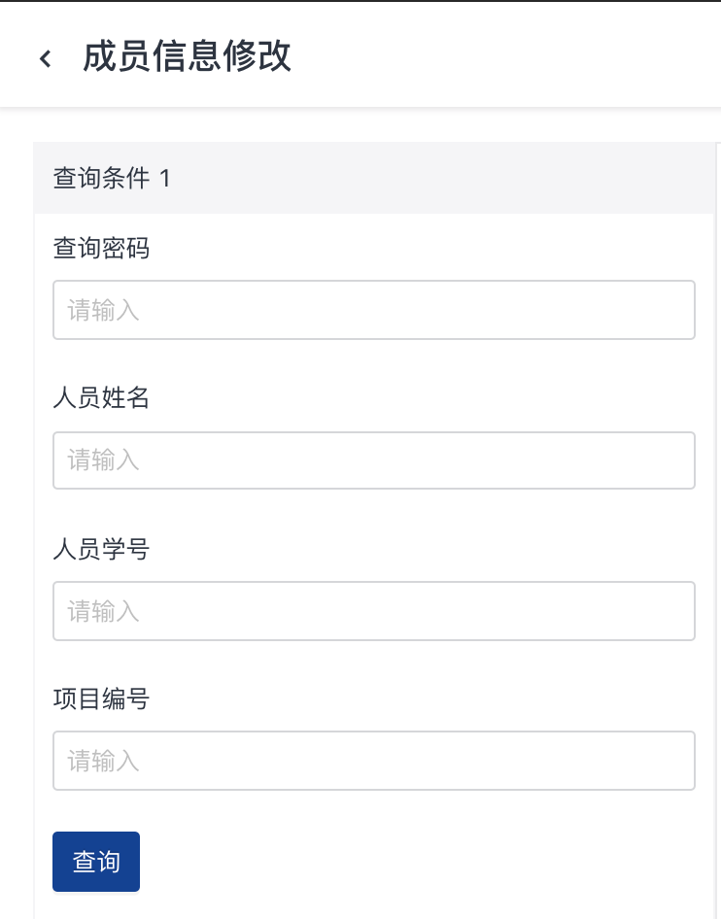
2. 实践团成员填写信息表
查看信息和错误修改
如需修改成员个人信息，链接如下：
https://ssc.sjtu.edu.cn/s/510b8fd0
实践团成员可通过上述链接，输入姓名、学号、对应项目编号及密码，进行相应修改

Slide 14
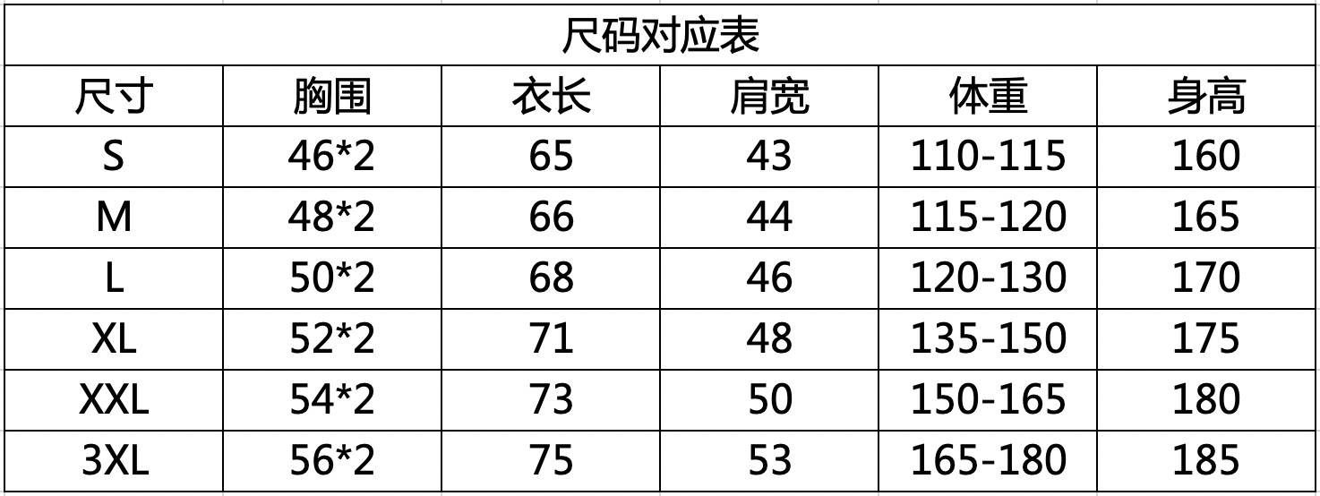
2. 实践团成员填写信息表
附：暑期实践T恤尺码对应表

Slide 15
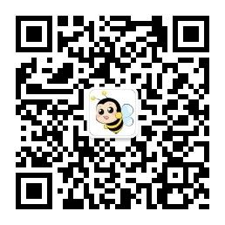
时间安排：6月8日——7月1日
线上立项、填写成员信息
7月3日前完成院系审核
问题反馈：微信交大思思留言
或电话联系13967689119

Slide 16
2020年暑期社会实践线上报名系统
使用手册
Notes:
此页可以删除

